Slide 1
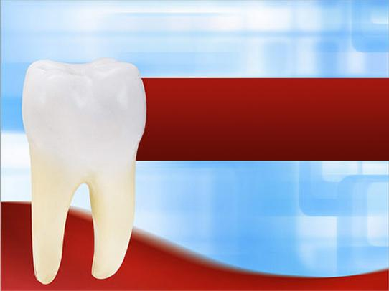
Лекция
по модулю “Протезирование при полном отсутствии зубов”
Тема:
«Анатомо-физиологические изменения в зубочелюстной системе при полном отсутствии зубов»
1

Slide 2
.
Вопросы лекции
1. Причины полной потери зубов.
2. Задачи протезирования пациентов с полной потерей
зубов.
3. Анатомо-топографические особенности строения
беззубых челюстей.
4.Особенности строения слизистой оболочки протезного
ложа на беззубых челюстях. Оценка болевой
чувствительности, исследование степени податливости и
подвижности.
5. Классификация типов атрофии беззубой верхней
челюсти по Шредеру, Дойникову.
6. Классификация типов атрофии беззубой нижней
челюсти по Келлеру, Курляндскому.
7. Классификация типов слизистой оболочки протезного
ложа по Суппли.
8. Зоны податливости по Люнду.
2

Slide 3
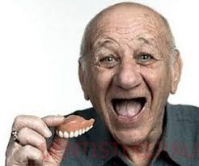
Адентия — полное и частичное отсутствие зубов
Адентия — это врожденное или приобретенное отсутствие зубов. Она может быть как полной, когда отсутствуют все зубы (что встречается редко), так и частичной, когда во рту пациента отсутствует несколько зубов.
Существует несколько разновидностей адентии:
1. полная;
2. частичная;
3. первичная;
4. вторичная.

Slide 4
Полная первичная адентия является крайне тяжелой аномалией, которая встречается очень редко, бывает как в прикусе молочных, так и в прикусе постоянных зубов. При этой форме заболевания у пациента полностью отсутствуют зачатки всех постоянных зубов. Это тяжелое состояние неизбежно влечет за собой нарушения симметрии лицевого скелета. Одновременно неправильно развиваются альвеолярные отростки обеих челюстей. Слизистая оболочка полости рта сухая и бледная. При адентии молочных зубиков их зачатки полностью отсутствуют, что можно диагностировать при ощупывании челюсти. На рентгенограмме нет зачатков молочных зубов, а челюсти недоразвиты, из-за чего нижняя часть лица сильно уменьшена. Адентия постоянных зубов диагностируется при смене молочных. На рентгенограмме врач определяет отсутствие зачатков постоянных, нижняя челюсть подтягивается к верхней, что вызывает асимметрию лица.

Slide 5
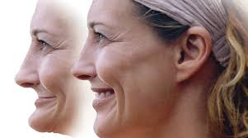
Вторичную полную адентию называют еще приобретенной.
При этой форме заболевания полностью отсутствуют зубы как на верхней, так и на нижней челюсти пациента. Может затрагивать как постоянные, так и молочные зубки. Обычно она образуется после выпадения или удаления зубов. При полной вторичной форме заболевания во рту пациента полностью отсутствуют зубы, из-за чего нижняя челюсть сильно приближена к носу, а мягкие ткани приротовой области лица сильно западают. При этой форме заболевания атрофируются альвеолярные отростки и тело челюсти. Пациент не может откусывать или пережевывать пищу, ему не удается четко выговаривать все звуки.

Slide 6
В связи с полной потерей зубов в челюстно-лицевой
системе наблюдаются выраженные функциональные
нарушения, сопровождающиеся атрофией лицевого черепа
и покрывающих его мягких тканей. Тело и ветви челюстей
становятся тоньше, а угол нижней челюсти - более тупым.
У таких больных резко выражены носогубные складки,
опущен кончик носа, углы рта и даже наружные края век.
Нижняя треть лица значительно уменьшается в размерах.Появляется старческое выражение.
На верхней челюсти в большей степени выражена атрофия костной ткани
вестибулярной поверхности альвеолярного отростка, на
нижней - язычной, развивается так называемая старческая
прогения.
6

Slide 8
В настоящее время действует Международная классификация болезней Десятого пересмотра (МКБ -10) -Международная статистическая классификация болезней и проблем, связанных со здоровьем
Полное отсутствие зубов имеет код К00.01 (полная адентия) и код К08.1 (полная потеря зубов вследствии несчастного случая удаления или пародонтита)
Полное отсутствие зубов (полная вторичная адентия, потеря зубов вследствие несчастно­го случая, удаления или локализованного пародонтита) является следствием ряда заболе­ваний зубочелюстной системы — кариеса и его осложнений, болезней пародонта, а также травм.

Slide 9
По статистическим данным, полное отсутствие зубов (полная вторичная адентия, потеря зубов вследствие несчастно­го случая, удаления или локализованного пародонтита) в нашей стране встречается достаточно часто. Показатели заболеваемости полным отсутствием зубов увеличиваются по нарастающей (пятикратно) в каждой последующей возрастной группе:
у на­селения в возрасте 40—49 лет частота встре­чаемости составляет 1 %,
в возрасте 50—59 лет — 5,5 %,
и у людей старше 60 лет — 25 % .
В общей струк­туре оказания медицинской помощи больным в стоматологических медицинских организациях 17,96% пациентов имеют диагноз «полное отсутствие зубов (полная вторичная адентия, потеря зубов вследствие несчастно­го случая, удаления или локализованного пародонтита)» одной или обеих че­люстей.

Slide 10
Полное отсутствие зубов непосредственным образом влияет на качество жизни пациента. Полное отсутствие зубов обусловлива­ет нарушение вплоть до окончательной утраты жизненно важной функции организма — пере­жевывания пищи, что сказывается на процессе пищеварения и поступлении в организм необхо­димых питательных веществ, а также нередко является причиной развития заболеваний желу­дочно-кишечного тракта воспалительного харак­тера. Не менее серьезными являются последствия полного отсутствия зубов для социального статуса пациентов: нарушения артикуляции и дикции сказываются на коммуникационных способностях пациента, эти нарушения вкупе с изменениями внешности вследствие утраты зубов и развивающейся атро­фии жевательных мышц могут обусловить изме­нения психоэмоционального состояния вплоть до нарушений психики.

Slide 11
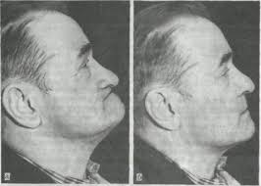
Полное отсутствие зубов является также одной из причин раз­вития специфических осложнений в челюстно-лицевой области, таких, как дисфункции височно-нижнечелюстного сустава и соответствующе­го болевого синдрома.
Клиническая картина характеризуется изме­нениями конфигурации лица (западение губ), резко выраженными носогубными и подборо­дочной складками, опущением углов рта, умень­шением размеров нижней трети лица, у некото­рых пациентов — мацерацией и «заедами» в об­ласти углов рта, нарушением жевательной функции. Нередко полное отсутствие зубов сопровождается привычным подвывихом или вывихом височно-нижнечелюстного сустава. После утраты или удаления всех зубов происходит постепенная ат­рофия альвеолярных отростков челюстей, про­грессирующая с течением времени.

Slide 12
В клинической практике традиционно выде­ляют полное отсутствие зубов верхней челюсти, полное отсут­ствие зубов ниж­ней челюсти, полное отсутствие зубов обеих челюстей.
Было предложено несколько классификаций беззубых челюстей. Наибольшее распростране­ние получили классификации Шредера для без­зубой верхней челюсти и Келлера для беззубой нижней челюсти. В отечественной практике достаточно широко применяется также класси­фикация беззубых челюстей Курляндского В.Ю. Эти классификации базируются, в первую оче­редь, на анатомо-топографических характери­стиках — степень атрофии альвеолярного отро­стка, а также уровня прикрепления сухожилий жевательных мышц (классификация по Кур-ляндскому). Используется также классификация по Оксману И.М., который предложил единую классификацию для верхних и нижних беззубых челюстей, учитывающую степень атрофии альве­олярных отростков.
При полном отсутствии зубов невозможно выделить стадии течения заболевания.

Slide 13
В норме альвеолярная дуга на верхней челюсти меньше зубной дуги на нижней челюсти, а на нижней челюсти зубная дуга уже альвеолярной.

Slide 14
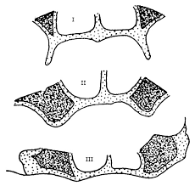
С целью оценки состояния беззубых челюстей предложены различные
классификации.
Классификация Шредера для беззубой верхней челюсти
В классификации Шредера
представлены 3 типа беззубой верхней челюсти:
1 тип - высокий альвеолярный отросток, равномерно
покрытый плотной слизистой оболочкой, хорошо
выраженные бугры, глубокое нёбо, слабовыраженный
торус или его отсутствие.
2 тип - средняя степень атрофии альвеолярного
отростка, умеренно-выраженные верхнечелюстные бугры,
средней глубины нёбо, выраженный торус.
3 тип - полное отсутствие альвеолярного отростка,
резко уменьшенные размеры тела челюсти и
верхнечелюстные бугры, плоское нёбо, широкий торус.
A. И. Дойников к классификации Шредера добавил еще два типа беззубой верхней челюсти.
Четвертый тип, для которого характерны хорошо выраженный альвеолярный отросток в переднем участке и значительная атрофия в боковых.
Пятый тип — выраженный альвеолярный отросток в боковых участках и значительная атрофия в переднем отделе. здесь https://dentaltechnic.info/index.php/obshie-voprosy/ortopedicheskayastomatologiya/711-klassifikaciya_bezzubyh_chelyustej о КЛАССИФИКАЦИЯ БЕЗЗУБЫХ ЧЕЛЮСТЕЙ

Slide 15
Классификация Келлера атрофии альвеолярных гребней беззубой нижней челюсти
При первом типе альвеолярные гребни незначительно и равномерно атрофированы. Ровно округленный альвеолярный гребень является удобным основанием для протеза и ограничивает свободу движений при его смещении вперед и в сторону. Места прикрепления мышц и складок слизистой оболочки расположены у основания альвеолярной части. Данный тип челюсти встречается, если зубы удаляют одновременно и атрофия альвеолярною гребня происходит медленно. Он наиболее удобен для протезирования, хотя наблюдается сравнительно редко.

Slide 16
Второй тип характеризуется выраженной, но равномерной атрофией альвеолярных гребней, при этом альвеолярный гребень возвышается над дном полости, представляя собой в переднем отделе узкое, иногда даже острое, как нож, образование, малопригодное для основания протеза. Места прикрепления мышц расположены почти на уровне гребня.
Этот тип нижней беззубой челюсти представляет большие трудности для протезирования и получения устойчивого функционального результата, поскольку отсутствуют условия для анатомической ретенции, а высокое расположение точек прикрепления мышц при их сокращении приводит к смещению протеза. Пользование протезом часто болезненно из-за острого края челюстно-подъязычнои линии, и протезирование в ряде случаев бывает успешным лишь после ее сглаживания.

Slide 17
Для третьего типа характерна выраженная атрофия альвеолярных гребней в боковых отделах при относительно сохранившемся альвеолярном гребне в переднем отделе. Такая беззубая челюсть оформляется при раннем удалении жевательных зубов. Этот тип относительно благоприятен для протезирования, поскольку в боковых отделах между косой и челюстно-подъязычнои линиями имеются плоские, почти вогнутые поверхности, свободные от точек прикрепления мышц, а наличие сохранившейся альвеолярной части в переднем отделе челюсти предохраняет протез от смещения в переднезаднем направлении.
При четвертом типе атрофия альвеолярных гребней наиболее выражена спереди при относительной сохранности ее в боковых отделах. Вследствие этого протез теряет опору в переднем отделе и соскальзывает вперед.
Курляндский построил свою классификацию с учётом не
только убыли костной ткани альвеолярной части беззубой
нижней челюсти, но также от изменения топографии и
места прикрепления сухожилий мышц.
ти и

Slide 18
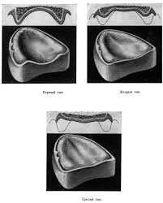
. Ю. Курляндский (1955), учитывая степень атрофии альвеолярных гребней, форму нёба, выраженность торуса, податливость слизистой оболочки, выделял три типа верхней беззубой челюсти.
Первый тип характеризуется высоким, хорошо выраженным альвеолярным гребнем и буграми верхней челюсти, равномерно покрытыми плотной слизистой оболочкой, глубоким нёбом, отсутствием или нерезко выраженным торусом, наличием большой сли- зисто-железистой подушки над апоневрозом мышц мягкого нёба.
Второй тип характеризуется средней степенью атрофии альвеолярного гребня, маловыраженными буграми, средней глубиной нёба, выраженным торусом, средней податливостью слизистой и слизисто-железистой подушки под апоневрозом мышц мягкого нёба.
Третий тип характеризуется резкой атрофией альвеолярного гребня, резко уменьшенным размером тела верхней челюсти, невыраженными альвеолярными буграми, укороченным переднезадним размером твердого нёба, плоским нёбом, широким торусом, узкой полоской нейтральной зоной по линии «А». В зависимости от степени атрофии альвеолярного гребня и тела челюсти, места прикрепления мышц

Slide 19
В. Ю. Курляндский (1955) различал 5 типов беззубых нижних челюстей:
•Первый тип — альвеолярный гребень выступает над уровнем мест прикрепления мышц с вестибулярной и язычной сторон.
•Второй тип — альвеолярный гребень и тело челюсти атрофированы до уровня мест прикрепления мышц с вестибулярной и оральной сторон.

Slide 20
•Третий тип — атрофия тела челюсти ниже мест прикрепления мышц.
•Четвертый тип — выраженная атрофия в области жевательных зубов.
•Пятый тип — выраженная атрофия в области передних зубов.

Slide 21
Курляндский предложил следующие формы вестибулярного ската альвеолярного отростка
отлогий
отвестный
с навесами
Для фиксации съемного протеза наиболее благоприятный - отвестный, менее благоприяный -с навесом

Slide 22
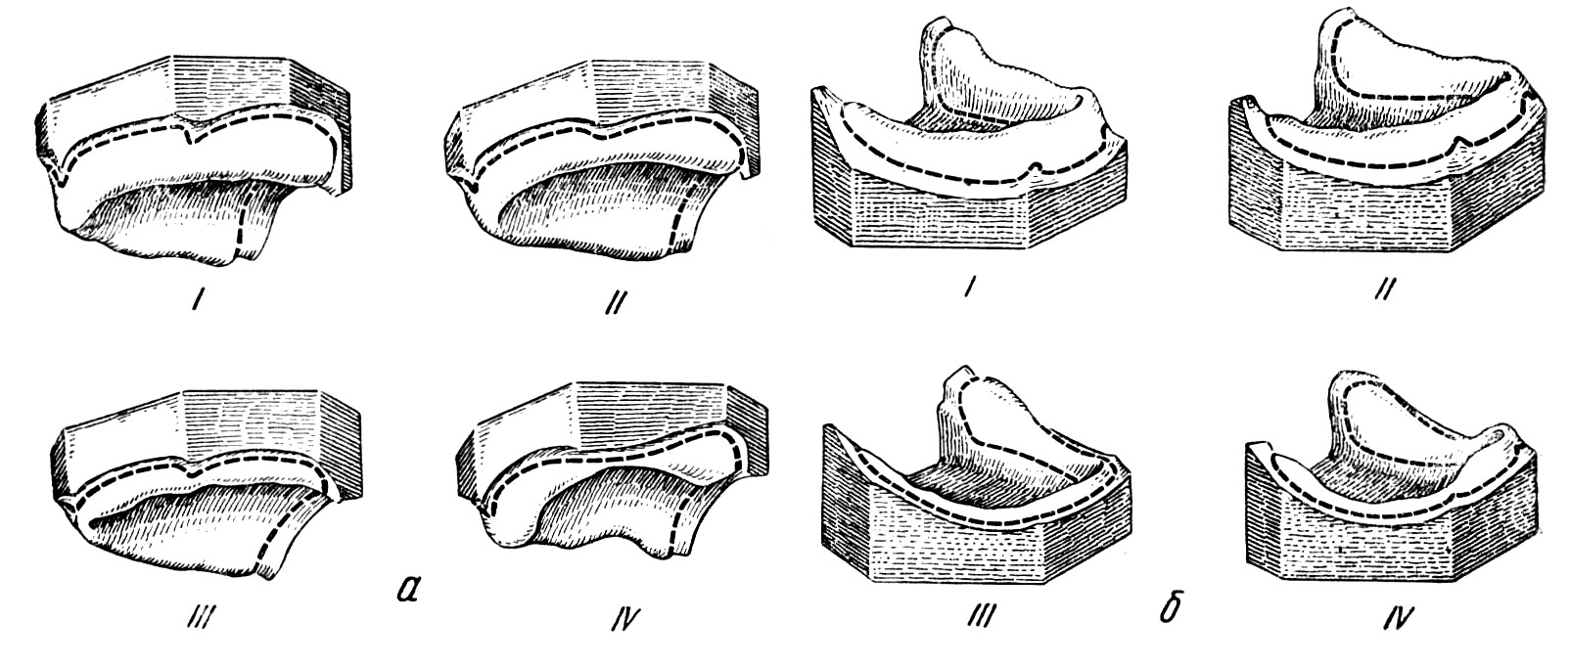
Классификация беззубых челюстей Оксмана.
Основана на степени и равномерности атрофии альвеолярного отростка.
Выделяются четыре типа верхних беззубых челюстей.
Первый тип (рис. А.I): атрофия верхняя беззубой челюсти слабо выражена, поэтому сохраняются высокое расположение альвеолярного отростка, альвеолярных бугров верхней челюсти, переходной складки и точек прикрепления уздечек и щечных складок, выраженный свод твердого неба.
Второй тип (рис. А.II): средневыраженная атрофия альвеолярного отростка и альвеолярных бугров, невысокий свод неба и более низкое прикрепление подвижной слизистой оболочки.
Третий тип (рис. А.III): большая, но равномерная атрофия альвеолярного отростка и альвеолярных бугров, уплощение свода твердого неба. Переходная складка находится на уровне вершины альвеолярного отростка.
Четвертый тип (рис. А.IV): неравномерная атрофия альвеолярного отростка, т.е. сочетание признаков первых трех типов.

Slide 23
Выделяются четыре типа нижних беззубых челюстей по Оксману.
Первый тип (рис. Б.I) нижней беззубой челюсти: хорошо сохранившийся альвеолярный отросток, низкорасположенные переходная складка и точки прикрепления губных, язычных и щечных складок слизистой оболочки.
Второй тип (рис. Б.II): средневыраженная, но равномерная атрофия альвеолярного отростка.
Третий тип (рис. Б.III): альвеолярный отросток представлен слабо или отсутствует, атрофия захватывает тело челюсти.
Четвертый тип (рис. Б.IV): неравномерная атрофия альвеолярного отростка, являющаяся следствием разновременного удаления зубов.

Slide 24
Слизистая оболочка полости рта делится на
подвижную и неподвижную – податливую (альвеолярные
отростки и твердое небо). Подвижность слизистой зависит
от связи ее с мускулатурой. В тех местах, где над мышцей
развит подслизистый слой, имеется жировая ткань, и
располагаются железы – слизистая оболочка является
малоподвижной, но хорошо податливой при надавливании.
Наименьшая подвижность и хорошая податливость
слизистой оболочки отмечается в местах перехода ее с
челюсти на губы, щеки, дно полости рта и мягкое небо – в
области переходной складки, которая с вестибулярной
стороны представляет собой купол, свод преддверия рта,
изгиб слизистой оболочки. Знание особенностей тканей,
покрывающих протезное ложе, имеет большое значение
как для выбора способа протезирования и достижения
хорошего результата, так и для предупреждения вредного
влияния протеза на опорные ткани.
Классификация типов слизистой оболочки

Slide 25
Классификация слизистой оболочки протезного ложа по Суппле
1 КЛАСС. Идеальный рот. Хорошо выраженные альвеолярные отростки, покрытые слегка податливой слизистой оболочкой, бледно - розового цвета, без патологических процессов.
2 КЛАСС. Твердый рот. Атрофированная, плотная, сухая слизистая оболочка, места прикрепления складок несколько ближе к гребню альвеолярного отростка, чем при 1 классе.
З КЛАСС. Мягкий рот. Гипертрофированная, рыхлая слизистая оболочка, альвеолярные отростки низкие.
4 КЛАСС. Болтающийся гребень. Имеются подвижные тяжи слизистой оболочки, расположенные продольно и легко смещающиеся при незначительном давлении оттискной массы, тяжи могут ущемляться.

Slide 26
Таким образом, в зависимости от анатомо-физиологических особенностей протезного ложа можно получать отображение слизистой оболочки в различных функциональных состояниях.
Разгружающие оттиски рекомендуется получать при тонкой, атрофичной и избыточно податливой слизистой оболочке.
Компрессионные оттиски показаны при рыхлой, хорошо податливой слизистой оболочке.
Однако лучшего эффекта можно достичь, лишь применяя дифференцированные оттиски, полученные с разной степенью компрессии слизистой оболочки с учетом податливости в различных участках протезного ложа.
Улучшения условий протезного ложа можно добиться путем проведения корригирующих и восстанови­тельных операций, таких как альвеолотомия - частичная резекция острых выступов на челюстях с устранением экзостозов перед протезированием.
Для улучшения условий протезного ложа при значительной атрофии альвеолярной части нижней челюсти возможно пластическое восстановление ее с помощью имплантатов из трупного хряща, гомохряща, измельченной костной щебенки, взятой с соседних участков челюстей, деминерализованного дентина, изготовленного из корней удаленных зубов.
При резкой атрофии нижней челюсти более чем на 2 см рекомендуют применять костную пластику с подсадкой трансплантата из гребешка подвздошной кости на сосудистой ножке.

Slide 27
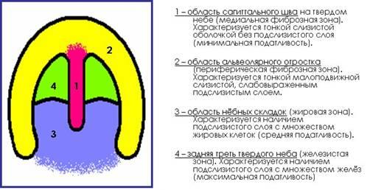
Под податливостью понимается способность слизистой оболочки сжиматься под давлением и восстанавливать свою первоначальную форму после снятия нагрузки. Это происходит в результате опорожнения и последующего наполнения сосудов, находящихся в подслизистом слое (Е.И. Гаврилов, 1962). Слизистая оболочка, покрывающая верхнюю челюсть, имеет разную податливость, в зависимости от которой Люнд выдел 4 зоны: зоны податливости слизистой оболочки верхней челюсти по Люнду (1924г.)

Slide 28
Таким образом, позиция Люнда, считавшего, что в
основе податливости лежит наличие или отсутствие
подслизистого слоя, отличается от теории буферных зон
Е.И.Гаврилова, объяснявшего податливость слизистой, как результат изменения кровенаполнения сосудов.
Именно сосуды с их способностью быстро опорожняться и вновь заполняться кровью могут создавать условия для уменьшения объема ткани.
Участки слизистой оболочки твердого неба с
обширными сосудистыми полями, обладающие
рессорными свойствами, названы им буферными зонами.,
Результаты гистологических и топографо-анатомических
исследований с наливкой сосудов (Золотко В.С.)
позволили установить, что плотность сосудистых полей
возрастает по направлению к линии «А».

Slide 29
Знание зон податливости имеет особенное значение для протезирования: в местах неподдатливой
слизистой базисная пластинка не должна плотно прилегать, а хорошо податливой – должна погружаться, образуя клапан.

Slide 30
ФЕДЕРАЛЬНОЕ ГОСУДАРСТВЕННОЕ БЮДЖЕТНОЕ
ОБРАЗОВАТЕЛЬНОЕ УЧРЕЖДЕНИЕ ВЫСШЕГО ОБРАЗОВАНИЯ
КУБАНСКИЙ ГОСУДАРСТВЕННЫЙ МЕДИЦИНСКИЙ УНИВЕРСИТЕТ
МИНИСТЕРСТВА ЗДРАВООХРАНЕНИЯ РОССИЙСКОЙ ФЕДЕРАЦИИ
Благодарю за внимание!
30

